Slide 1

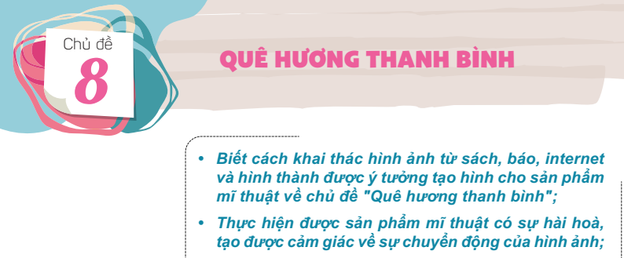


Slide 2

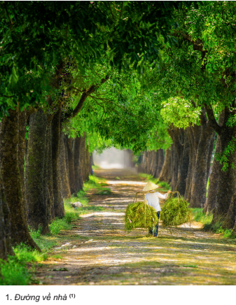
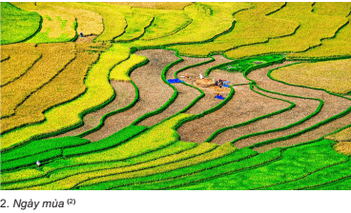

Slide 3
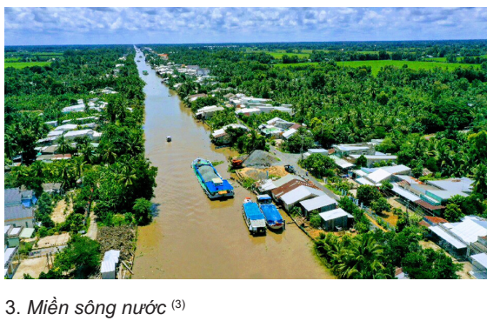
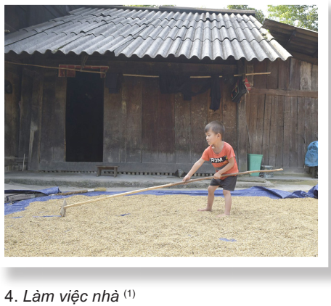

Slide 4
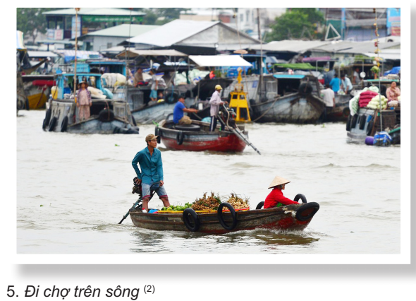
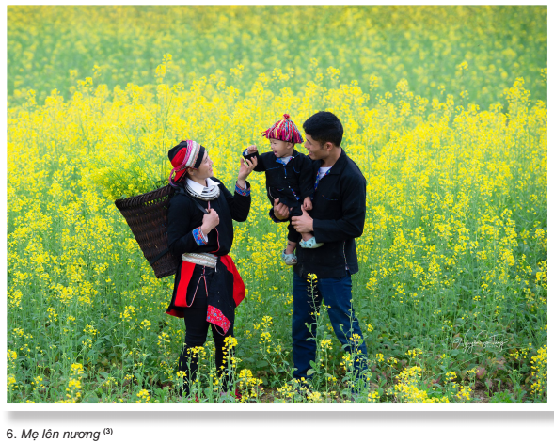

Slide 5
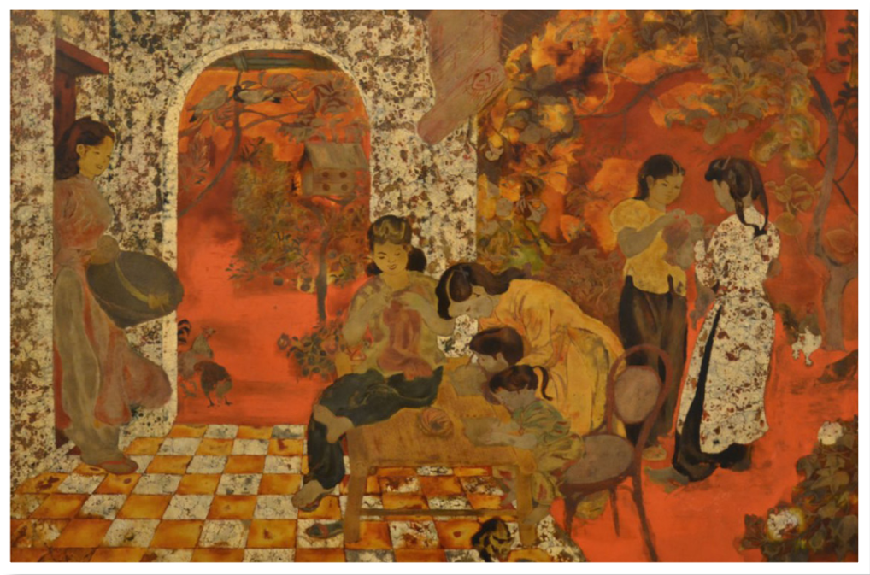
Tác phẩm mĩ thuật thể hiện sự thanh bình
- Hình ảnh diễn tả sự thanh bình được thể hiện thế nào trong tác phẩm mĩ thuật ( Màu sắc, khung cảnh , hoạt động)
Những hình ảnh trong tác phẩm giúp em liên tưởng đến sự thanh bình như thế nào ?

Slide 6
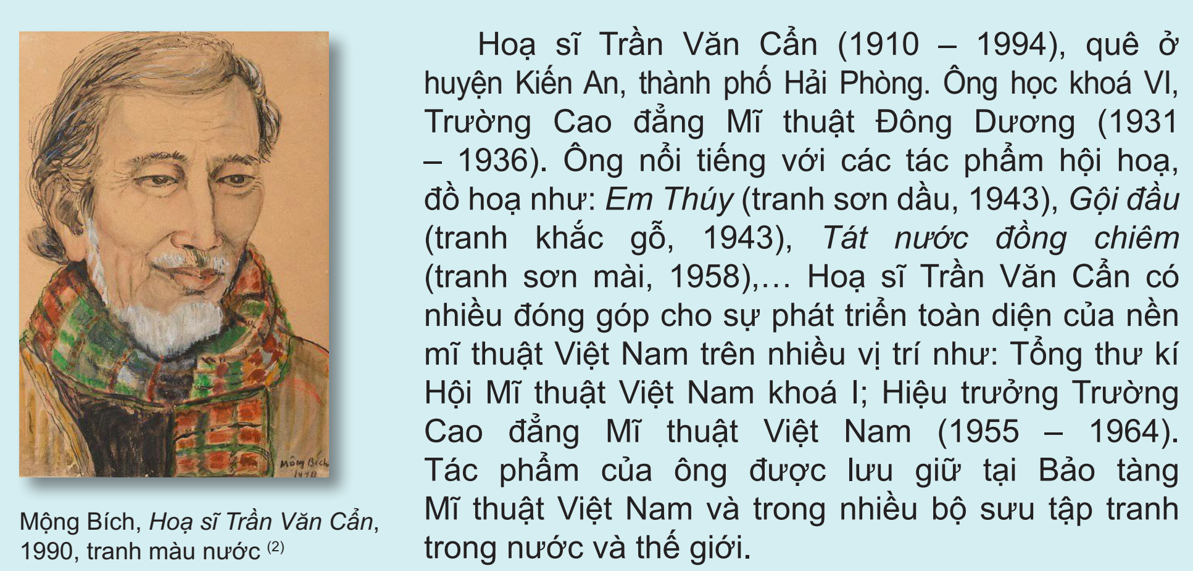
Tìm hiểu tác giả

Slide 7

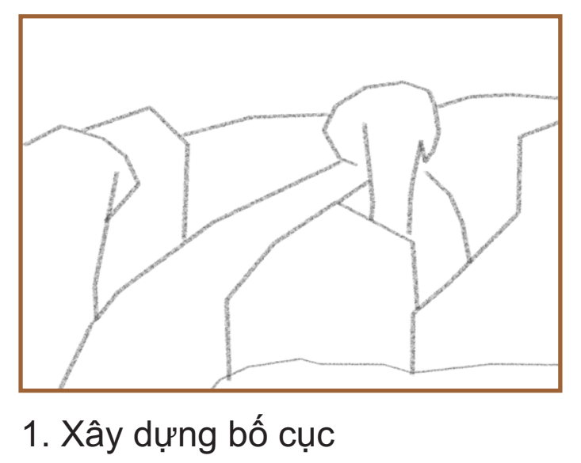
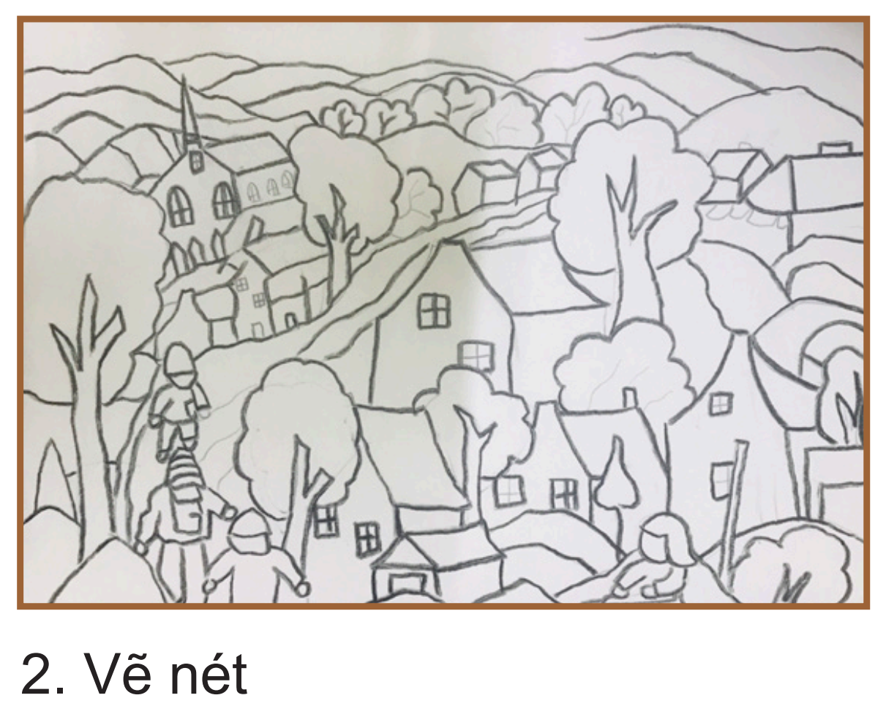

Slide 8
